Slide 1



Hour of CodeTM へようこそ
Hour of CodeTM へようこそ
Notes:
次のプレゼンテーションは、11 歳以上の若年層を対象としています。90 分間のプレゼンテーション、ディスカッション、ビデオ、生徒によるコーディング アクティビティが推奨されています。
スクリプトの例:
「こんにちは。 私は <企業> の <氏名> と申します。 Hour of CodeTM にご参加いただきありがとうございます。 Hour of CodeTM は Code.org が後援する世界的なキャンペーンで、コードについて啓発することと、誰でも基礎を学べるようにすることを目的としています。 今日は、皆さんにもこの活動に参加していただきます。Microsoft が提供する新しい Minecraft Hour of CodeTM チュートリアルを実際に使ってみてください。 その前に、コーディングは実際にどういうものなのか、なぜ重要なのか、生活にどのようなメリットがあるのかを少しお話しましょう。」
スライドの目標:
参加者に Hour of CodeTM を楽しんでもらうこと。
進行役の方へ:
イベントのプレゼンテーション デッキに含まれているスライドの多くは、少しの間だけ表示するように設計されています。ほとんどは数秒で、迅速な対話型のプレゼンテーションの視覚効果を大幅に向上させます。
このスライドの画像について:
この画像は Hour of CodeTM イベントへの世界中の参加状況を示しています。

Slide 2

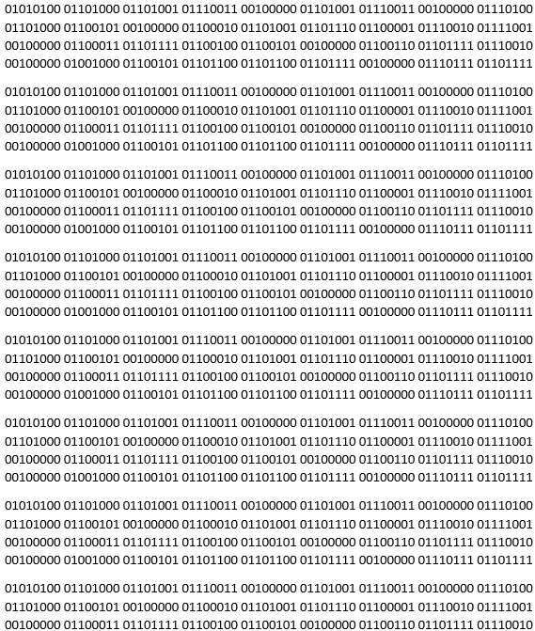
コーディングについて話しましょう
始める前に、
コーディングについてお話ししましょう
Notes:
スクリプトの例:
「あなたはすでにご存知かもしれません。コーディングとは、人がテクノロジーに指示を与えるために使うことを。 コンピューターに英語は通じません。そのため、コンピューターが理解できる言語で命令を出さなければなりません。 その言語がコードです。 ご存知なかったかもしれませんが、コードはソフトウェア エンジニアやテクノロジー業界の人だけのものではありません。コーディングは誰でも学ぶことができる素晴らしいスキルなのです。」
進行役の方へ:
次のスライドに進むと、ビデオは自動的に再生されます。
スライドの目標:
以下のセクションで、コーディングに対する若い人の間違った認識を変える。
このスライドの画像について:
これは 8 回開催された「The binary code for Hello world」の画像です。

Slide 3


“コーディング”について何をご存知ですか？
“コーディング”という言葉から
何を連想しますか?
2 分間で友人と話し、グループ全体に知ってもらいましょう。
質問
Notes:
スクリプトの例:
「‘コーディング’ と聞いたとき、何が思い浮かびますか? 数分間で、“コーディング” とは何か、自分にとってどんな意味があるかを考えましょう。」
[ディスカッションを促す]
「それでは、コーディングがどのようにして一般的になってきたか、あなたたちのような若い人がどのようにチャレンジしているかを紹介する短いビデオを見てみましょう」
スライドの目標:
目標: ディスカッションを促し、若者たちがコーディングについて持っている先入観を把握します。わたしたちは、一般に、コーディングやコンピューター サイエンスが誤解されていることを認識しています。それは、数学が得意な “おたく” に限ったことではなく、ほとんどの男の子に当てはまります。次のスライドでは、コーディングに関する誤解を解き、チュートリアルに進む前に参加者の見解を変えます。
進行役の方へ:
神話について促して強調しないようにしてください。グループに、どのように考えているかを聞きましょう! きっと驚くことでしょう!
「最初に、過去数年間でコーディングの人気がいかに上がったか、あなたたちのような若い人がどのようにチャレンジしているかを示す短いビデオを見てみましょう」

Slide 4
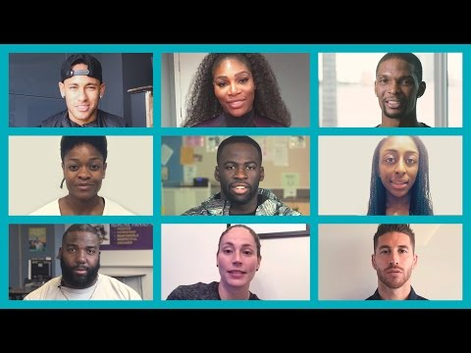
Hour of Code™ video by Code.org
Notes:
スライドの目標:
若者たちに Hour of CodeTM チュートリアルを楽しんでもらう。
このスライドの画像について:
ビデオは自動的に再生されるはずです。
言語または字幕を変更したい場合は、下のリンク先のビデオの右下隅にある [設定] をクリックします。リンクを再度埋め込む必要がある場愛があります: https://www.youtube.com/watch?t=1&v=2DxWIxec6yo
受講者向けの別のメッセージを探している場合は、code.org でその他のビデオを見つけることができます。

Slide 5

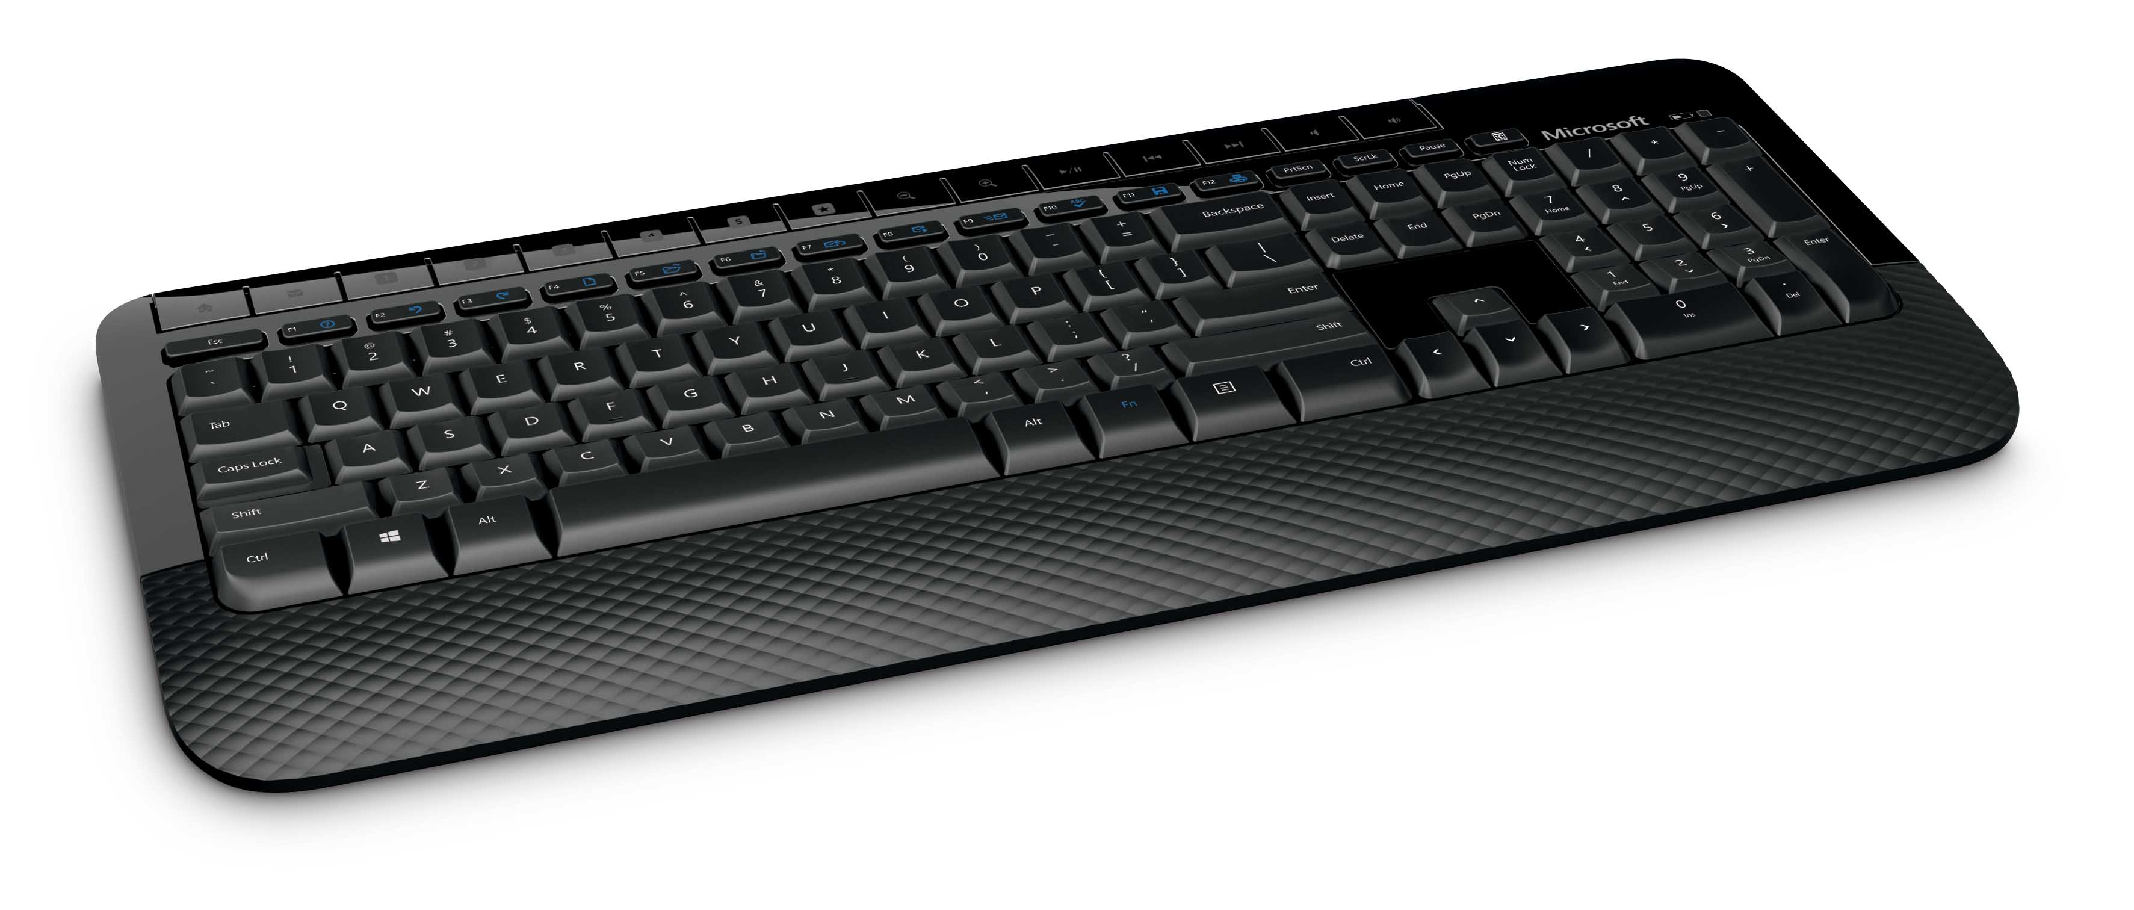

本当は違います
本当は違います
Notes:
スクリプトの例:
「では、コーディングの誤解についてお話ししましょう。 「コーディングは、孤独な作業でもなければ、あなたが思っているほど大変な作業でもありません。」
スライドの目標:
スライド 5 ～ 8 は、11 ～ 14 歳の若い世代が、コーディングを行う人の外見に持つ先入観を打ち破り、実際のコーディングとはどのようなものかを示します。 私たちは、コーディングに対する次のような認識が間違っていることを知らせることで若い世代の偏見をなくしたいと考えています。
孤独な作業
男性が行う作業
“おたく” だけが対象
数学が得意な人のもの
コンピューター プログラム開発者のもの

Slide 6

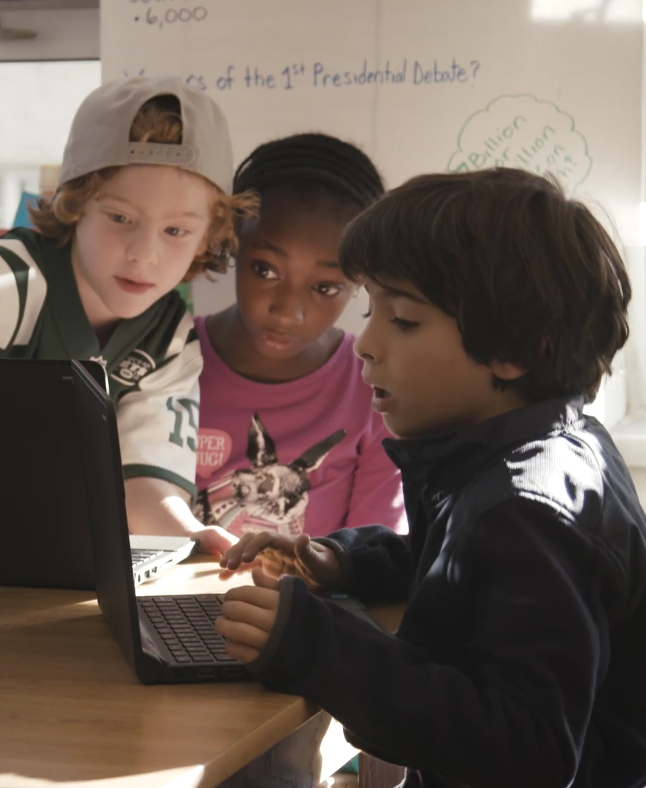

It’s not this, either
これかもしれない。
Notes:
スクリプトの例:
「コーディングはひとりで何時間もデスクにしがみついて行うものではありません! さまざまなコーディング チームがより良いソリューションやより良いソフトウェア製品を生み出しています。
スライドの目標:
コーディングは誰でもチャレンジできます。さまざまなコーディング チームがより良いソフトウェア製品を生み出しています。

Slide 7
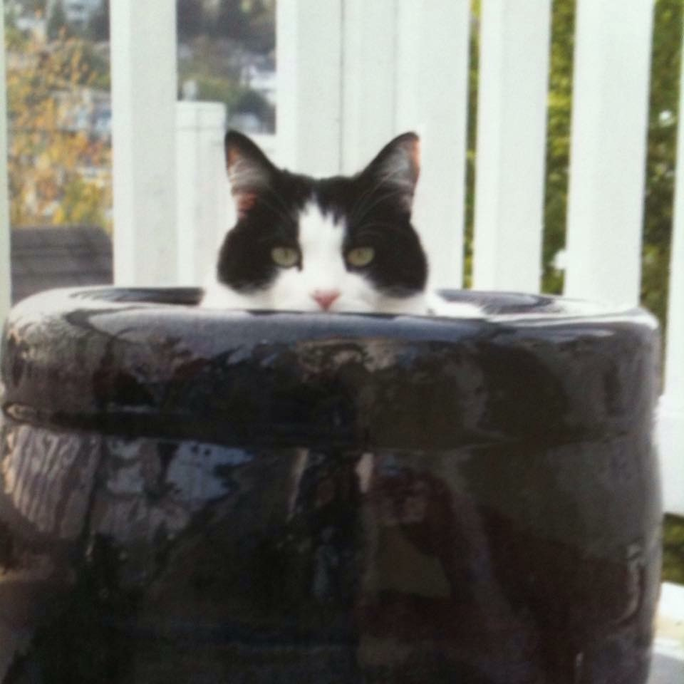

本当はこうです
本当はこうです
Notes:
スクリプトの例:
「ご存知ないかもしれませんが、実際にコーディングは職場の猫に非常に役立ちます。」
スライドの目標:
ここはただのジョークで、ただの娯楽です。
このスライドの画像について:
このスライドの画像は、ふざけた画像や、参加者の関心を引きつける写真を使用します。

Slide 8

冗談です
冗談です
Notes:
スクリプトの例:
「冗談です！」
スライドの目標:
前のスライドがジョークであることを明らかにします。

Slide 9

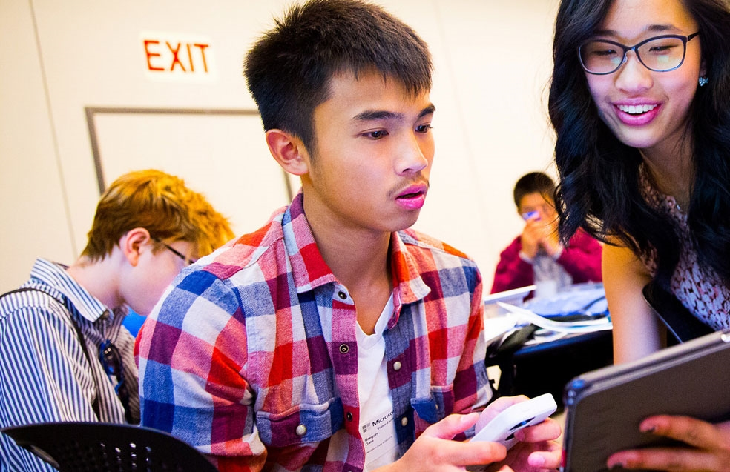
本当はこうです
本当はこうです
Notes:
スクリプトの例:
「では、コーディングが実際にどういうものなのかお話ししましょう。 ご存知ないかもしれませんが、コーディングは、共同作業で、男性だけでなく女性も扱うことができます。」
スライドの目標:
スライド 9 ～ 12 は、コーディングが持つ楽しさを若者に視覚的に見せます。 コーディングの次のような側面を強調することが狙いです。
共同作業である
性別を問わない
内向的か外交的かを問わない
問題解決について、 実際のコーディングに必要な数学はごくわずかである
コンピューターを使って自らの情熱を広げたい人のためのもの
このスライドの画像について:
この画像を差し替える場合は、以下の条件を満たす画像を使用してください。
10 代前半/中学生を含む
写っている人たちが技術を使って楽しんでいる
個人だけではなく、グループが含まれる
女性を含む

Slide 10
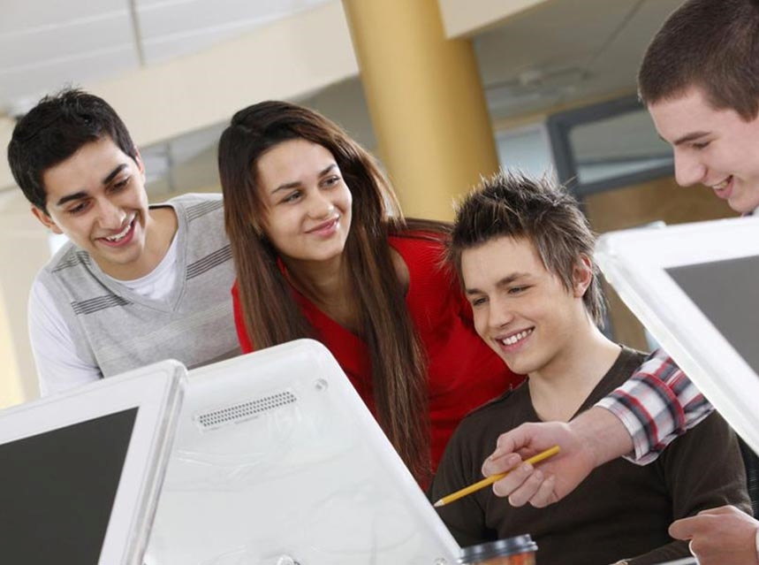
また、これです
本当はこうです
Notes:
スクリプトの例:
「また、ブログやホームページ、アプリなど、さまざまな目標を友人と一緒に実現するのにも役立ちます。」
スライドの目標:
スライド 9 ～ 12 は、コーディングが持つ楽しさを若者に視覚的に見せます。 コーディングの次のような側面を強調することが狙いです。
共同作業である
性別を問わない
内向的か外交的かを問わない
問題解決について、 実際のコーディングに必要な数学はごくわずかである
コンピューターを使って自らの情熱を広げたい人のためのもの
このスライドの画像について:
この画像を差し替える場合は、以下の条件を満たす画像を使用してください。
10 代前半～ 10 代半ばの男女が写っている
写っている人たちが技術を使って楽しんでいる
個人だけではなく、グループが含まれる

Slide 11
コーディングには
コーディングには...
Notes:
スクリプトの例:
「ここで、コーディングの良さを見ていきましょう。」
スライドの目標:
以下のセクションを組み立て、若い世代に、コーディングの本当の良さを楽しんでもらう。
このスライドの画像について:
なし

Slide 12
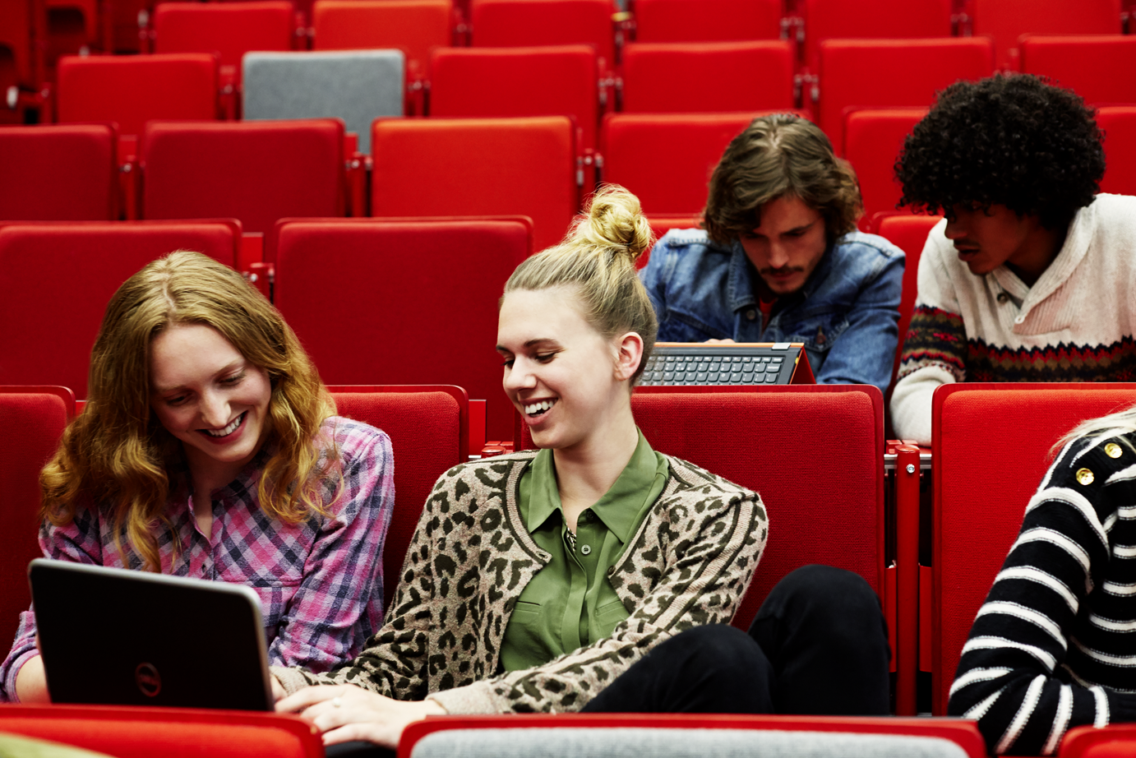

問題を解決する
問題を解決する
Notes:
スクリプトの例:
「“コーディングは、単にプログラムを書くことでも、コンピューターに命令することでもありません。 新しい手法で友人と一緒に問題を解決することです。」
スライドの目標:
コーディングが解決や物事の改善、解決法の発見といった活発な精神を必要とすることを若者にしめすこと。
このスライドの画像について:
この画像を差し替える場合は、以下の条件を満たす画像を使用してください。
コンピューターやタブレットを見ながら共同作業する若者のグループ

Slide 13


創造性
創造性
Notes:
スクリプトの例:
「あなたの創造性とコンピューターの能力を結集して胸躍る楽しい物を作ることができます。」
スライドの目標:
引き続き、コーディングと結びつけることが可能なものについて若者の思考を広げること。
このスライドの画像について:
この画像を差し替える場合は、以下の条件を満たす画像を使用してください。
音楽や視覚芸術のように、普段はコーディングを連想させない芸術形態

Slide 14
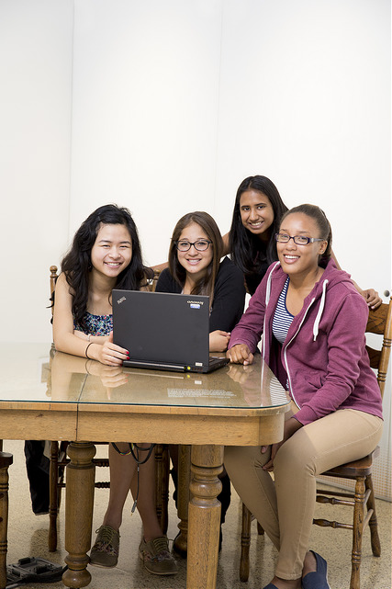

共同作業
共同作業
Notes:
スクリプトの例:
「また、一緒に働いて新しい物を作ることです。」
スライドの目標:
完全にひとりで行うなど、コーディングに関する誤解を解きます。コーディングは誰にでもでき、取っつきやすく、楽しいものです。
このスライドの画像について:
この画像を差し替える場合は、以下の条件を満たす画像を使用してください。
楽しみながら一緒に作業する若者のグループ

Slide 15
したいことは何ですか？
あなたと友人は
何をしたいですか?
質問
Notes:
スクリプトの例:
「友人と一緒に何がしたいですか? ボランティア、スポーツ、ファッション、ビデオ ゲームなど、さまざまなことが思い浮かぶでしょう。」
スライドの目標:
コーディングを社会的活動と位置付け、若者にもっと関心を持ってもらうこと。

Slide 16


夢を実現する
どのような興味対象であっても、
コーディングが
実現に役立ちます。
Notes:
スクリプトの例:
「実際に、コーディングは、あなたがやりたいことすべてに活用できます。」
*活用例
ビデオ ゲームが好きな場合、コーディングを使って自分のビデオ ゲームを作ることができます。
ファッションに関心がある場合、自分のブログを作って、自分が思うファッションのお勧めを広く知ってもらうことができます。
文学が好きな場合、「必読書」や読んだ感想を毎月共有するサイトを立ち上げることができます。
スライドの目標:
この世代は社会的影響が大切なことを前提とすると、コーディングが人生の何らかの側面に反映され、標準からはずれていないことが重要です。
このスライドの画像について:
ここでは、コーティングに対する新たな解釈の「ひらめき」の象徴として線香花火の画像を使用しています。
この画像を差し替える場合は、以下の条件を満たす画像を使用してください。
新しいことの始まりや、視野の拡がりを表す画像または写真。

Slide 17

学んだことを活かす
Hour of CodeTM
チュートリアルを行っている間、学んだことを自分の好きなことにどのように活かすか考えましょう。
Notes:
スクリプトの例:
「すぐに始まります。チュートリアルを行っている間、ここで説明したことをすべて思い出し、コーディングを自分の日常生活にどのように取り入れるか考えてください。」
スライドの目標:
Hour of CodeTM の受講中に、プレゼンテーションで見たものすべてについて考えるよう参加者に促します。
このスライドの画像について:
この画像では、写真家の画像を使用することで、コーディングがさまざまな趣味に役立つことを再び強調しています。
この画像を差し替える場合は、以下の条件を満たす画像を使用してください。
通常はコーディングを連想しない物の画像や写真。

Slide 18
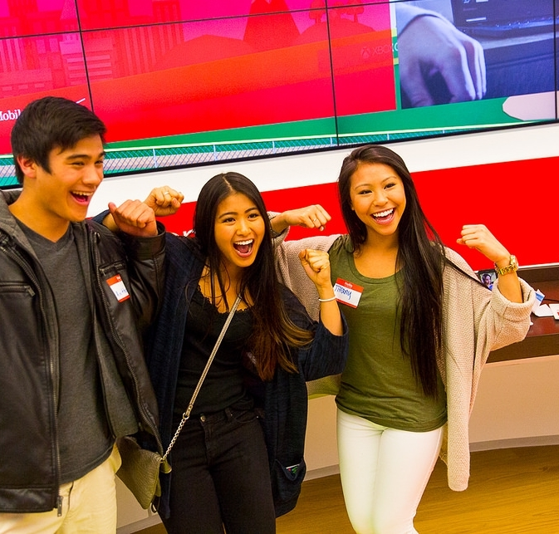
どのように集まるのか
Minecraft Hour of CodeTM,
どのように協力するのか
Notes:
スクリプトの例:
「では、始めましょう」
スライドの目標:
Hour of CodeTM の紹介
このスライドの画像について:
この画像を差し替える場合は、以下の条件を満たす画像を使用してください。
見た目に興奮していることがわかる若者の画像。

Slide 19

How it goes down
Minecraft Hour of CodeTM:
Hero’s Journey
Notes:
スクリプトの例:
「コーディングを始める準備はできていますか? 作業を開始しましょう。「今日の Hour of CodeTM では、 Minecraft ゲームを基にしたチュートリアルで学習を始めます! のチュートリアルでは、Minecraft ビデオ ゲームのキャラクターや概念を使いますが、ゲーム自体は使いません。Minecraft Hour of CodeTM のチュートリアルでは、“The Agent” に会い、ループ、デバッグ、関数などのコーディング テクニックを学んで、自分のパズルの答えを設計し、Agent がコマンドを実行する様子を見ます。」
スライドの目標:
Hour of CodeTM を紹介する
進行役の方へ:
複数の Minecraft チュートリアルがあります。今年のチュートリアルで開始し、早く終わった場合は他のチュートリアルを利用してください。チュートリアルごとに異なる概念を指導するので、すべてのチュートリアルを行うのが理想的です!
参加者ひとりひとりにデバイスを用意することができない場合は、ペアを組み、各レッスンのステップごとに交代して、全員が操作と観察の両方を行えるようにします。パズルは各自で行うことが推奨されています。
15 分後に、グループの進捗と作成したコードを讃えましょう。
1 つまたは複数のチュートリアルを完了した参加者に対して、チュートリアルを介して Diamond Path を使用するように促しましょう。これには、そのレベルでダイヤモンドを獲得するために完了する必要がある追加のコーディング課題が含まれています。

Slide 20

Find your tutorial
Code.org/Minecraft でチュートリアルを見つける
Notes:
スクリプトの例:
「それでは、code.org/Minecraft に移動して、“Minecraft Hour of CodeTM Hero’s Journey” チュートリアルを見つけて開始しましょう! 」
スライドの目標:
参加者にチュートリアルにアクセスする時間を与えてください。
進行役の方へ:
チュートリアルの実行中はこのスライドを常に表示し、グループがチュートリアルの終わりに近づいたときにはじめて次のスライドに進みます。
参加者がチュートリアルにサインインしている場合、進捗がレベルごとに保存され、完了していない場合は後で戻ることができます。
無料でプレイでき、目的のものを何でも構築するためのスペースがあるため、若者につきもののリスクやユーザーが作成したコンテンツに注意してください。
時間に制限がある場合:
できるだけ多くのパズルを完成させてください。技術的な知識が豊富な生徒なら、すべてを 50～60 分で終えるかもしれません。
生徒の成果を讃え、自宅で再びコーディングを行えることを知らせましょう。
時間に余裕がある場合:
プレイできる残り時間で最後のパズルの作成を続行するように生徒に指示します。
受講生に各パズルに戻って、別の方法でパズルを解くことに挑戦するように指示してください。これによって、繰り返しや実験をより楽しむことができます。
生徒に “Minecraft Hour of CodeTM Adventurer” や “Minecraft Hour of CodeTM Designer” からプレイするように指示します。

Slide 21
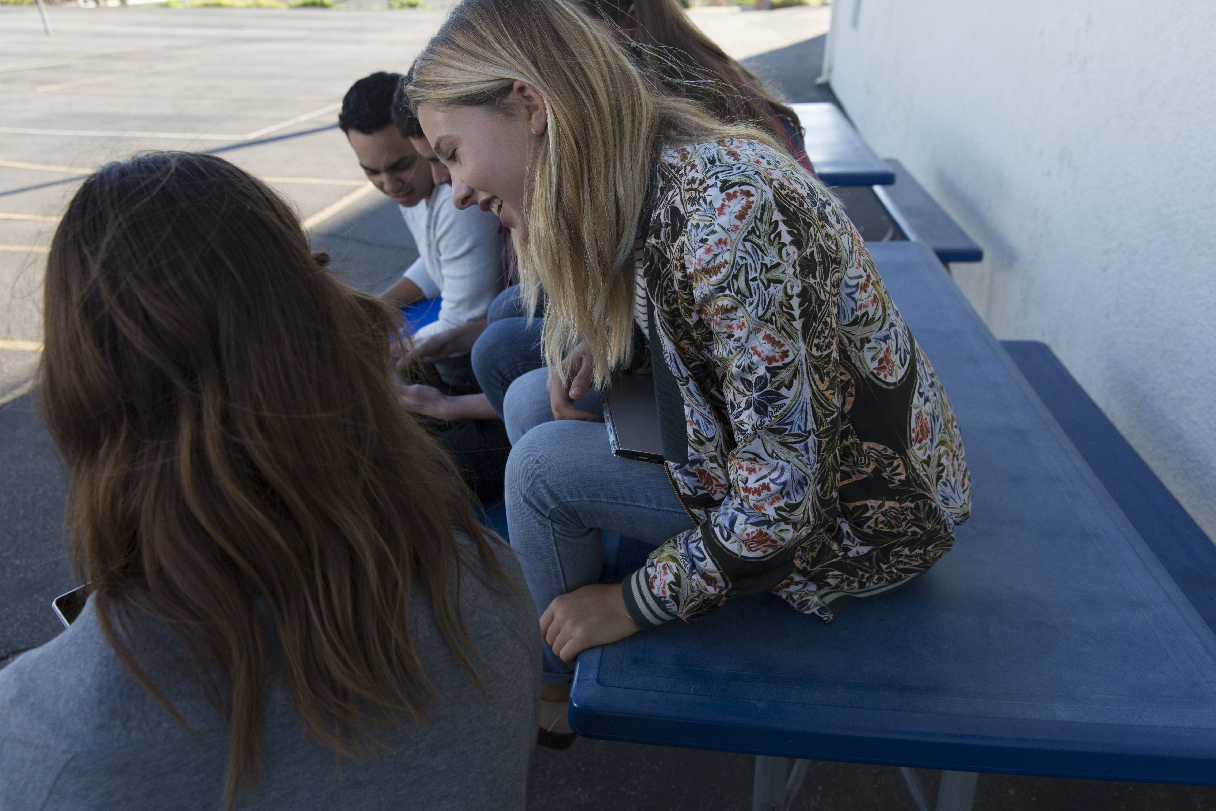
もうすぐ終了です
もうすぐ終了です
Notes:
スクリプトの例:
「では、皆さん。 あと数分でチュートリアルを終了してください。」
スライドの目標:
参加者に時間がほとんどないことを知らせ、チュートリアルがもうすぐ終わることを伝えます。
このスライドの画像について:
このスライドでは、ライオンの着ぐるみを着た猫の写真を使っています。.この世代にうける楽しくて面白いコンテンツを使用することが重要です。
この画像を差し替える場合は、以下の条件を満たす画像を使用してください。
チュートリアルがもうすぐ終わることを示す何か楽しい画像や写真。

Slide 22
今はコーディングをどう思いますか？
“コーディング”という言葉から何を連想しますか?
質問
Notes:
スクリプトの例:
「話を前に戻しましょう。コーディングがどのように変化したかについて考えましたか?」
家族や友達に「コードとは何か?」と質問されたとしたら、何と答えますか?
何を学びましたか?
一番難しかったことは何ですか? 行き詰まったとき、どうしましたか? それが重要なのはなぜですか? [耐えるように励ます]
コーディングはどのようにクリエイティブですか? [コーディングを別のクリエイティブなこと、たとえば歌うこと、ダンス、建築などと結び付ける]
誰のためにコーディングしますか? [数学が得意な少年などの神話を越えて作業する]
スライドの目標:
最初の質問に戻り、コーディングに対する参加者の先入観がどのように変わったかを確認する。
このスライドの画像について:
なし

Slide 23
何を作りたいですか？
自分や友達が楽しむためにどのようなものを作りたいと思いますか?
ゲーム、Web サイト、プログラム、アプリなどが思い浮かぶでしょう。創造性を発揮しましょう！
質問
Notes:
スクリプトの例:
「コーディングで何ができると思いますか? コーディングは、あなたが興味を持っているどんなものにも適用できます。」
*活用例
ボランティアに興味がある場合、一緒にボランティアを行う友達やその他の人を募集するために役立つ Web サイトを構築できます。
スポーツに興味がある場合、お気に入りのチームの情報を表示するアプリを構築できます。
音楽が好きな場合、週ごとのプレイリストやアルバムのレビューを共有する Web サイトを作成して、友達と共有することができます。
スライドの目標:
コーディングの可能性は無限にあることを再び強調する。 教室の参加者の興味対象を引き出し、コーディングをそのような対象にどのように使用するかに焦点を当てる。

Slide 24

次のステップ
次に学べることとは?
ここで終わる必要はありません。
以下は、修了を喜び、学習を続け、もっと楽しむためのステップです。
1
2
3
認定証を
もらう
もっと遊ぶ
もっと学ぶ
おめでとうございます！ よくできました。 チュートリアルの最後に認定証があります。
コードを Minecraft: Education Edition にアップロードして、実際のゲームとして使われているコードを見てみましょう!
Microsoft.com/
Digitalskills でその他のリソースを探しましょう
Notes:
スクリプトの例:
「コーディングのエキスパートになるのも夢ではありません。無料の Web サイトを紹介しますので、ご覧ください。 それらのリンクをメモして、これからもコーディングを続けましょう。」
スライドの目標:
子供たちにコーディングの次の段階に進むよう勧める。
進行役の方へ:
参加者は、Hour of CodeTM チュートリアルの開始後や、Hour of CodeTM イベントの後、code.org からいつでも Hour of CodeTM 認定証にアクセスできます。
受講者に適した追加のリソース スライドを選びます。
参加者は自分のコードを Minecraft: Education Edition や Windows 10 版の Minecraft (利用できる場合) にアップロードできます。
参加者は Code Studio を使用してコードを実際のゲームにインポートし、自分のコードが動作している様子を見ることができます!
Minecraft: Education Edition について学ぶ
Minecraft: Education Edition は学校用に構築され、教室管理ツール、授業の計画などが用意されています。詳細については、https://education.minecraft.net を参照してください。
デジタル リテラシーからコンピューター サイエンス教育に至るまで、デジタル スキルをコミュニティに広める方法を模索します。 https://Microsoft.com/digitalskills
Code.org (https://code.org/educate) 指導者の方は、Code.org のツールを利用して、Hour of CodeTM の知識を深めてください。教室でコンピューター サイエンスの指導を開始するために経験は不要です。Code.org では、カリキュラム、授業の計画、高品質のプロ向けの学習プログラム、あらゆるレベルに適した無数の優れたツールなど、必要なすべてが無料で提供されます。code.org/educate にアクセスしてレベルを選び、開始してください!
Code Studio (https://studio.code.org) Hour of CodeTM を楽しめましたか? コンピューター サイエンスの世界では、もっとたくさんのことを体験できます! Code Studio にはあらゆる年齢に適したパズル、ゲーム、コースが用意されています。自分のゲームやアプリを作成して、友達と共有する方法を学習しましょう。今すぐ studio.code.org にアクセスして開始しましょう!

Slide 25
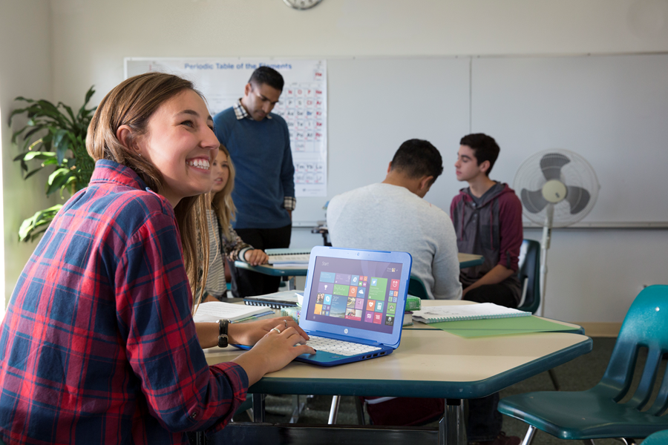

ご参加ありがとうございました
Minecraft Hour of CodeTM へのご参加ありがとうございます
Notes:
スクリプトの例:
スライドの目標:
イベントを終了します
このスライドの画像について:
この画像を差し替える場合は、以下の条件を満たす画像を使用してください。
10 代の男女が写っている
写っている人たちが楽しそうにしている
個人だけではなく、グループが含まれる

Slide 26
Welcome to Hour of Code™
Copyright.
© Code.org, 2017. Code.org®、CODE のロゴ、Hour of Code® は Code.org の商標です
Mojang © 2017."Minecraft" は Mojang AB の商標です
© 2017 Microsoft Corporation.All rights reserved.
Notes:
Copyright 2017:
このプレゼンテーションはライセンス取得済みであり、販売していません。事前にマイクロソフトから書面による承認を受けている場合を除き、商用目的でこのコンテンツの作成、複製、配布、派生物の作成、社外一般を対象とした表示、販売、使用、ことは禁じられています。
このプレゼンテーションは「そのままの状態」で提供されます。マイクロソフトは、 このプレゼンテーションに記載されている情報や表示 (URL 等のインターネット Web サイトに関する情報を含む) は、将来予告なしに変更することがあります。
ここに示されている一部の例は、説明用の架空のものです。 .実在する名称とは一切関係ありません。
このプレゼンテーションを code.org や他のコーディング イベントの一部として、個人として、教室内および他の生徒と一緒に使用することはできます。 このプレゼンテーションでは、マイクロソフト製品の知的所有権に対する法的権利を付与することはありません。
に一覧表示されるマイクロソフトおよび商標は、http://www.microsoft.com/en-us/legal/intellectualproperty/trademarks/en-us.aspx マイクロソフトおよびその関連会社の商標です。 その他のすべての商標は、それぞれの所有者の財産です。
© Code.org, 2017. Code.org®、CODE のロゴ、Hour of Code® は Code.org の商標です
Mojang © 2017."Minecraft" は Mojang AB の商標です
© 2017 Microsoft Corporation.All rights reserved.

